Slide 1
Bildungsbarrieren identifizieren –
Bildungschancen entwickeln
Potenziale verschiedener Lernumwelten beim
Abbau von Ungleichheit
Ein einführender Kommentar

Slide 2

Zunächst: Eine unmögliche Aufgabe und ein Dank
Das Buch zu kommentieren, ist eine unmögliche Aufgabe!
Danke für die Beiträge – es zeigt, sie thematisieren eine der wichtigsten Herausforderungen innerhalb der Bildungspolitik: Sie zeigen, dass Infrastrukturpolitik Teilhabepolitik ist.
Es ist grundlegend wichtig, diese Ergebnisse der Förderlinie innerhalb der Bildungsforschung und Bildungspolitik weiter zu verfolgen.
Was kann ich machen: Ein Versuch, gemeinsam über ein Systematisierungsangebote in die Diskussion zu kommen …

Slide 3
Perspektivwechsel
Mittlere Reichweite
Recht auf Teilhabe – Analyse von Barrieren, fruchtbare Funktionen (Wolff und De-Shalit 2007)
(nicht Kompetenz, Reife und Passung)
Lokales wird nicht nur lokal gemacht!
Hoch aktuell. Bildungsassistenz – SGB VIII

Slide 4
Das Angebot
Die Beiträge des Buches stellen einen elaborierten multiperspektivischen Beitrag oder ein Fundament zur Formulierung einer Bildungsinfrastrukturforschung dar.
Zudem: Eine empirische, theoretische und konzeptionelle Bildungsinfrastrukturforschung stellt gegenwärtig ein Desiderat dar.
Bisher einfache Antworten auf komplexe Fragen!

Slide 5
Was meint Infrastrukturforschung
Ausgewählte Ebenen der Infrastrukturforschung, die in den Beiträgen angesprochen werden
Perspektiven einer Bildungsinfrastrukturforschung

Slide 6
Methodologischer Institutionalismus
Transnationalität: Methodologischer Nationalismus (Glick Schiller)
Trans: Transnationalität, Transition, Transgenerationalität …
Methodologischer Institutionalismus: Naturalisierung von Schule
Bsp.: Schulforschung wird als institutioneller Rahmen – wie ein Container „gesetzt“ und versäult

Slide 7
„Lokale Bildungslandschaften, so gehen wir davon aus, sind nicht als ‚objektiv Gegebene‘ und statische Phänomene zu verstehen, sondern sie werden durch gesellschaftlich eingebettete Praktiken geformt und in Grenzen auch verändert. Dabei werden in der Auseinandersetzung mit Bildungslandschaften die sich überschneidenden und sich überlagernden Praktiken und Orientierungen, für den Abbau von schulischen und gesellschaftlichen Teilhabebarrieren Verantwortung zu übernehmen, in benachteiligten (Sozial-)Räumen fokussiert.“ (Hünersdorf/Kramer/Schreiter 2026, S. 47)

Slide 8
Nicht in Kita, Schule etc. ist die Frage, sondern mit und beyond in aktuellen Institutionalisierungsprozessen werden Bildungsbarrieren infrastrukturell eingebaut.

Slide 9

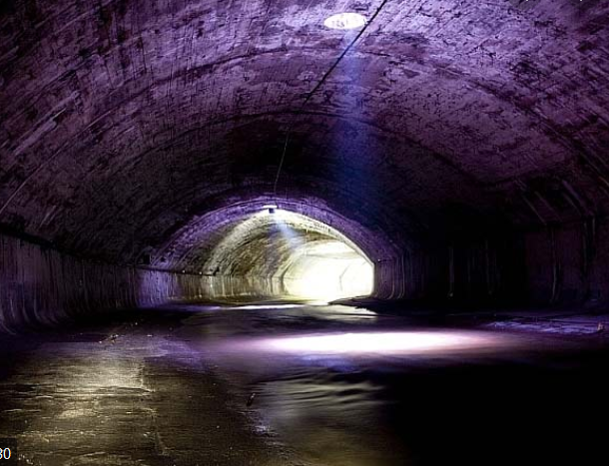
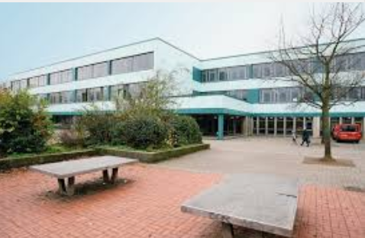
Verkürztes Verständnis von Infrastrukturen: Stein, Schiene, Schulgebäude, digitale Netze

Slide 10
Traditionelles Verständnis von Infrastrukturen
Traditionell wurden als soziale Intrastruktur „immobile Einrichtungen, Anlagen, Netze und Personal verstanden, die zum Zweck der kollektiven Bedürfnisbefriedigung, der sozialen Daseinsvorsorge und der Teilhabe von Menschen öffentlich oder kollektiv bereitgestellt, betrieben, abgesichert und weiterentwickelt werden.“ (Böhmer 2022, S. 87).

Slide 11
Barlösius: Infrastrukturen als soziale Ordnungsdienste (2019)
Aktuellere Ansätze der Infrastrukturanalyse: „Both the material and immaterial infrastructures of thought and action that shape everyday practices, emphasizing the dialectical relationship between infrastructure and agency“ miteinbeziehen (Corchia/Borghini 2025).
Sie machen Räume des Ein- und Ausschlusses – Zugehörigkeiten (Harms)
Sie schaffen Teilhabepraktiken mit unterschiedlicher Adressierungen von Handlungsfähigkeit – agency (Schabacher)

Slide 12
Infrastrukturen als räumliche Ordnung
„Instrumente und Medien der Verräumlichung. Indem sie bestimmte gesellschaftliche Entscheidungen abbilden, sind sie nicht nur Mittel und Gegenstand heftiger politischer Aushandlungsprozesse, sondern Vehikel der Hervorbringung und Stabilisierung räumlicher Ordnung. Infrastrukturen nehmen nicht nur selber Raum ein, sondern bringen Räume als solcher erst hervor.“ (Harms 2018, S. 3)

Slide 13


2. Ausgewählte Ebenen der Infrastrukturforschung, die in den Beiträgen angesprochen werden

Slide 14
Star (1999): Merkmale von Infrastruktur
(auch: Eßer/Schröer 2019)
Unsichtbarkeit: Infrastruktur ist oft unsichtbar, bis sie ausfällt oder Probleme auftreten: Wer macht die Infrastrukturarbeit, junge Menschen und Eltern als Akteur*innen, sie merken zuerst, wenn sie nicht funktionieren. Wer pflegt diese, wer hat welche Macht in der Infrastrukturarbeit und wer wird bemächtigt und ausgeschlossen.
Skalierbarkeit: Infrastrukturen sind so konzipiert, dass sie in unterschiedlichen Maßstäben funktionieren können, sie verknüpfen unterschiedliche Ebenen. Bildungsinfrastrukturen beziehen sich nie nur auf ein System, sondern strukturieren vom familialen Alltag bis zur Bildungspolitik des Bildungsordnung. Sie schließen die Steuerung in der Verwaltung (Aktenordner) genauso ein, wie die Butterbrotdose (Eßer).
Interkonnektivität: Infrastrukturen bestehen oft aus einem Netzwerk von miteinander verbundenen Elementen und Komponenten, die gemeinsam funktionieren müssen. Bildungsinfrastrukturen stellen nie nur eine Praktik dar, sie sind verflochten und verflechten, dies macht sie komplex in einer versäulten und föderalen Bildungspolitik.

Slide 15
4. Dauerhaftigkeit: Infrastrukturen sind typischerweise langlebig und oft mit langfristigen Investitionen verbunden. Sie sind darauf ausgelegt, über längere Zeiträume zu funktionieren. Sie sind in Pfade der Regulation eingelagert und entsprechend komplex zu öffnen, wie z.B. für neue Verflechtungen oder Akteur*innen wie Geflüchtete.
5. Regulierung und Governance: Infrastrukturen unterliegen Regelungen und Governance-Strukturen, die ihre Nutzung, Wartung und Weiterentwicklung beeinflussen. Sie werden durch Verwaltungsvorschriften genauso regiert, wie durch Entscheidungsarenen …, sie sind nicht politisch neutral, sondern „Ordnungsdienste“.

Slide 16
6. Unerwartete Konsequenzen: Die Nutzung und Entwicklung von Infrastruktur kann unerwartete soziale, wirtschaftliche oder ökologische Konsequenzen haben. Für die jungen Menschen sind die Logiken nicht durchsichtig – ob sie z.B. in der OKJA sind oder in der Schule und damit mehr auf Sozial- und Systemintegration ausgerichtet sind. Zudem Infrastrukturen treffen Entscheidungen für die Nutzer*innen.
7. Soziale Konstruktion: Infrastruktur ist nicht nur eine technische Angelegenheit, sondern wird auch durch soziale, kulturelle und politische Prozesse geformt und beeinflusst. Es ist grundlegend die sozialen Konflikte und Widersprüche zu analysieren, die mit und durch Infrastrukturen hervorgebracht werden: die infrastrukturimmanenten Nicht-Passungen … sie bringen aber auch Schulbau und Praktiken zusammen …

Slide 17
3. Perspektiven einer Bildungsinfrastrukturforschung

Slide 18
Wer die Beiträge liest, wird schnell merken, dass Infrastrukturpolitik Teilhabepolitik ist
… und nicht nur Ingenieure, digital scientists und Architekten beschäftigen sollte … sondern die empirische Bildungsforschung.
Silke Van Dyk (2024) schlägt darum vor, eine „Wiederaneignung, Vergesellschaftung und Demokratisierung“ der aktuellen Infrastrukturpolitik vor (S. 137)
Verzahnung von Bildungs- und Jugendhilfeplanung!

Slide 19
In Bildungsinfrastrukturen zu investieren, bedeutet in Teilhabestrukturen zu investieren!
Teilhabebarrieren abzubauen, ist kein linearer organisationaler lokalpolitischer Prozess, sondern multiperspektivische Infrastrukturarbeit und -politik – nicht nur vor Ort, aber auch …
Es bedarf einer Mitwirkungspolitik als Passungs- und Vertrauens-, aber auch Widerstandsarbeit für die jungen Menschen und Eltern, aber auch für Fachkräfte, Verwaltungsangestellte etc., damit sie die Folgen von Veränderungen in den Infrastrukturen nicht nur nachvollziehen, sondern mitgestalten können.
Es bedarf einer reflexiven sozialen Infrastrukturfolgenpolitik, da Infrastrukturen auch immer Ausschlüssen hervorrufen.

Slide 20


